Slide 1

İNTERNETİN GÜVENLİ
KULLANIMI ve
SİBER ZORBALIK
ORTAOKUL

Slide 2
Zorbalık ve Siber Zorbalık
Zorbalık, fiziksel veya sözlü olabilen, bir kişi ya da grup tarafından uygulanan ve çoğunlukla kişilerin kendilerine göre güçsüz ya da zayıf kişileri hedef aldığı yüz yüze, tekrarlanan, saldırgan davranışlardır.
Siber zorbalık, dijital teknolojilerin kullanımıyla sosyal medyada, mesajlaşma platformlarında, oyun platformlarında kişiyi korkutmayı, kızdırmayı veya utandırmayı amaçlayan, tekrarlayan zorba davranışlardır.

Slide 3
ZORBALIK
SİBER ZORBALIK
Yüz yüze
Çevrimiçi
Gizlenecek ya da kaçacak bir ortam bulunabilir.
Gizlenmesi ve kaçması zordur.
Dünyanın her yerinden insana açıktır, saniyeler içinde geniş kitlelere ulaşarak popüler olabilir.
Sınırlı sayıda kişi şahit olur.
Zorba tespit edilebilir. Kim olduğu bellidir.
Zorba anonim olabilir. Kimliği, adı gerçek olmayabilir.
Zorbalık her zaman ve her çevrimiçi ortamda meydana gelebilir.
Zorbalığın gerçekleştiği ortamdan uzak durabilir

Slide 4
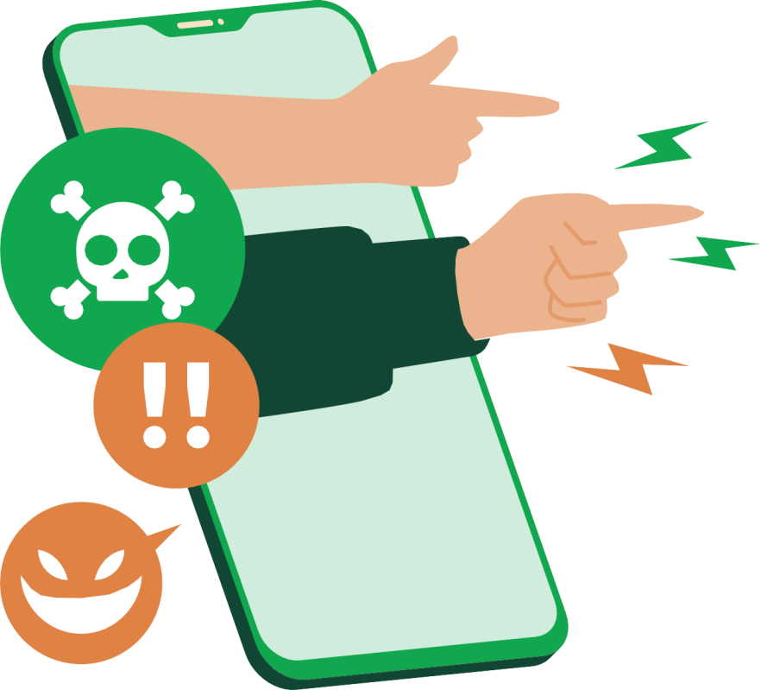


Siber Zorbalık
Siber zorbalık konusunda şunlar örnek verilebilir:
Sosyal medyada birinin hakkında yalanlar yaymak veya utanç verici fotoğraﬂarını yayınlamak
Mesajlaşma platformları aracılığıyla incitici mesajlar veya tehditler göndermek
Birinin kimliğine bürünmek veya onun adına başkalarına mesajlar göndermek
Siber zorbalık arkasında dijital ayak izleri bırakır. Bu sayede kötüye kullanımı durdurmaya yardımcı olacak kanıtlar bulmak kolaylaşır.

Slide 5
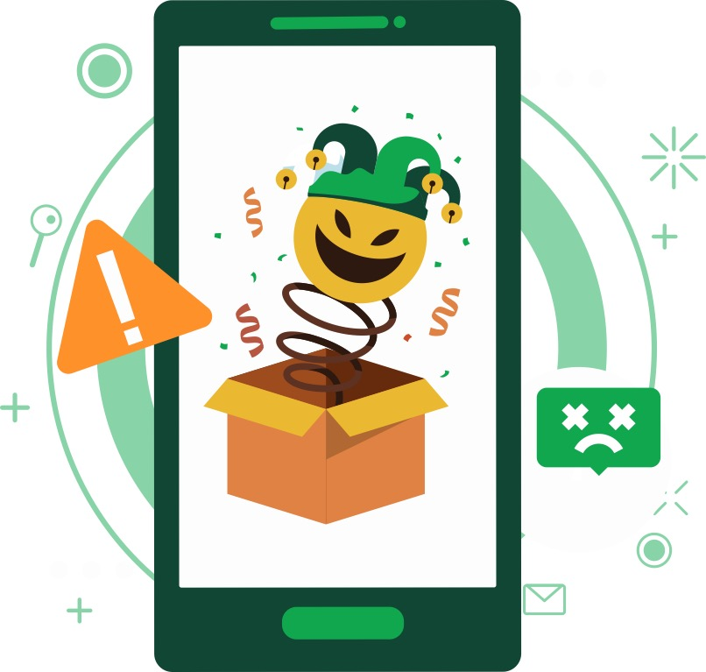
Şaka mı, zorbalık mı ?
Tüm arkadaşlar birbirleriyle şakalaşır. Ancak seni üzen bir şaka durmasını istemene rağmen devam ediyorsa ve senin için artık eğlenceli değilse, bu zorbalık olabilir.
Zorbalık çevrimiçi gerçekleştiğinde, hiç tanımadığınız insanlar dahil geniş kitlelere ulaşabilir ve istenmeyen bir ilgiye neden olabilir. İçinde bulunduğun durumun seni üzdüğünü ve artık dozunu aştığını düşünüyorsan buna bir dur diyebilirsin.

Slide 6

Paylaşım yapmadan önce kendine sor:
  Bunu birinin yüzüne de söyler miydin?
  Başka biri yazdığın şeyi yanlış anlayabilir mi?
  Birinin itibarını zedeler mi?
  Biri senin hakkında böyle söylese ya da yazsa nasıl hissederdin?
  Arkadaşlarının, ailenin ve öğretmenlerinin yazdığın bu tür şeyleri okumasını ister miydin?
Çevrimiçiyken sana nasıl davranılmasını istiyorsan sen de insanlara öyle davran.

Slide 7
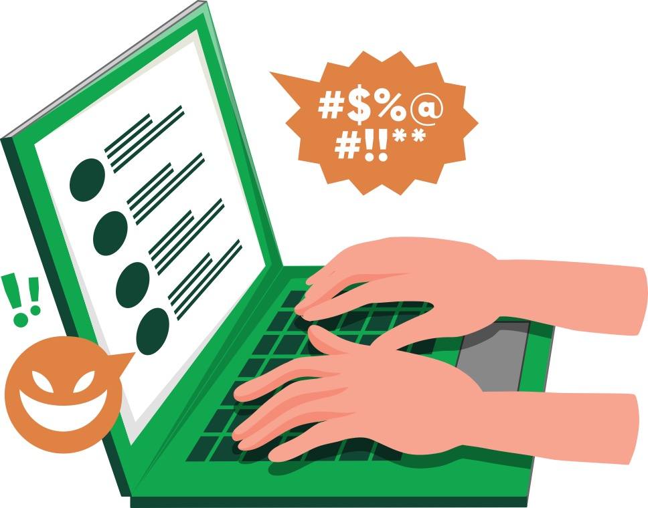
Siber Zorbalık Türleri
Dışlama: Kasıtlı olarak belli kişi ya da kişileri çevrimiçi grupların, etkinliklerin ve oyunların dışında bırakmaktır.
Çevrimiçi Taciz: Taciz, zorbalığın en ciddi biçimlerinden biridir. Dedikodu yayma, isim takma, alay etme, iftira atma, fiziksel görünüş ile ilgili acımasız yorumlar yapma ve aşağılama gibi davranışlar örnek olarak verilebilir.
7

Slide 8

Siber Zorbalık Türleri
İfşa: Bir kişiyi veya bir grubu, onlarla ilgili hassas veya özel bilgileri rızaları olmaksızın çevrimiçi ortamda yayınlayarak utandırmak veya alenen aşağılamak anlamına gelir.
Kişiliğe Bürünme: Kimlik bilgilerini çalmak, resim göndermek veya sahte sosyal medya hesapları oluşturmak yoluyla zorbalığa maruz bırakmaktır.
8

Slide 9
Siber Zorbanın Özellikleri
Yüz yüze iletişimde çoğunlukla zorlanır.
Okul başarısı genelde düşüktür.
Problem çözme becerileri düşüktür.
Öfke, üzüntü, hayal kırıklığı gibi duygularını anlamakta ve düzenlemekte zorlanır.
Birine çevrimiçi ortamda söylediklerini o kişinin yüzüne söylemesi pek olası değildir.
9

Slide 10
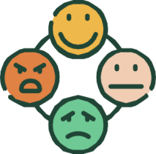

Siber Zorbalığa Uğramanın Kişiye Etkileri
DUYGUSAL ETKİLERİ
FİZİKSEL ETKİLERİ
ZİHİNSEL ETKİLERİ
üzgün
utanmış sersemlemiş
kızgın
hissetmek
yorgunluk uykusuzluk mide ağrısı baş ağrısı
sevdiği şeylere karşı ilgisini kaybetmek
10

Slide 11
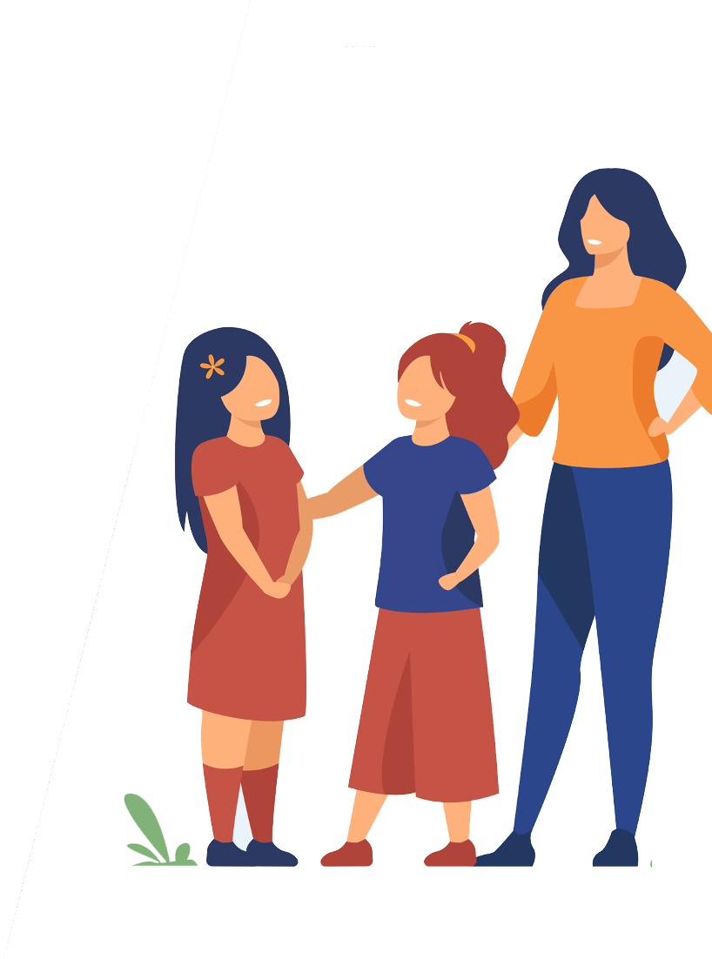
Siber Zorbalığa Uğrarsam Ne Yapabilirim?
Öncelikle çaresiz olmadığını bil.
İlk adım olarak ebeveynlerinden, sevdiğin bir öğretmenden veya sana yardım edebileceğini düşündüğün başka bir yetişkinden yardım isteyebilirsin.
Zorbalık çevrimiçi bir platformda gerçekleşiyorsa, zorbayı hemen engellemeyi ve sosyal medya platformunun kendisine resmi olarak bildirmeyi de ihmal etme. Sosyal medya şirketleri gerekirse yaptırım uygulayabilirler.
11

Slide 12
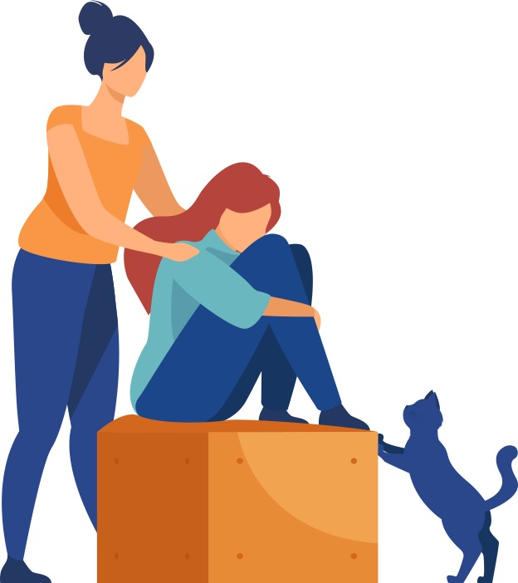
Siber Zorbalığa Uğrarsam Ne Yapabilirim?
Gerektiğinde kullanmak üzere rahatsız edici içeriklerin görüntülerini alarak kanıt toplayabilirsin. Yasal haklarını kullanırken bu kanıtlar faydalı olabilir.
Zorbalığı bildirerek zorbaya davranışının yanlış ve cezaya tabii olduğunu da göstermiş oluruz.
Acil bir tehlike içindeyseniz (sürekli aranarak rahatsız ediliyorsanız, konumunuz takip ediliyorsa vb.) polise başvurabilirsiniz.
12
Notes:
Hem zorbalığın hem de interneti hukuk dışı kullanmanın bazı yasal süreçleri beraberinde getirdiği ifade edilerek, bir sonraki bölüme geçilir.

Slide 13

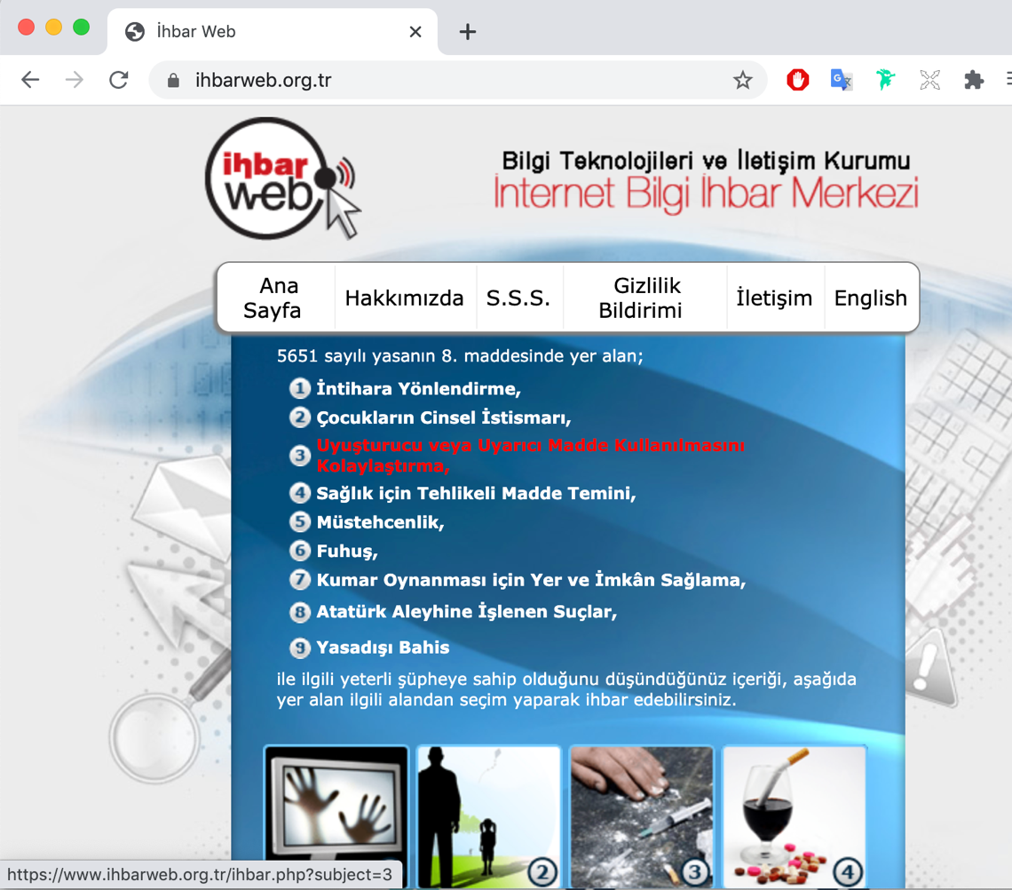
Siber Zorbalığa Uğrarsam
Ne Yapabilirim?
İnternet kullanıcıları, kişisel verilerine ilişkin haklarının farkında olmalıdır.
İnternet ortamında birçok farklı suçun işlenmesi mümkündür. Bu tür bir durum ile karşılaştığında www.ihbarweb.org.tr adresinden bu durum bildirilebilirsin.
13

Slide 14
İnterneti Güvenli Kullanım İçin İpuçları
Çevrimiçi ortamda herhangi bir şey paylaşmadan önce iki kez düşün. Sen sildiğini düşünsen bile dijital ayak izin sonsuza kadar orada kalabilir ve daha sonra sana zarar vermek için kullanılabilir.
Çevrimiçi ortamlarda kişisel bilgilerini (T.C. kimlik no, telefon, adres, yaş, aile bilgileri vb.) hiçbir şekilde paylaşmamalısın.
Dijital ortamda yeni arkadaşlar edinirken dikkatli olmalısın. Tanımadığın kişilerle iletişim kurmak tehlikeli olabilir.
Rahatsız edici bir içerikle karşılaştığında, içeriğin bulunduğu uygulamaya durumu bildirebilir ve içeriğin kaldırılmasını isteyebilirsin.

Slide 15
İnterneti Güvenli Kullanım İçin İpuçları
Kullandığın şifrelerin sadece senin anlayabileceğin güçlü şifreler olabilmesi için sayı, harf, sembolleri birlikte kullanmaya çalış. Yakın arkadaşların dahil şifrelerinizi, özel bilgi ve fotoğraflarını kimseyle paylaşmadığından emin ol.
Halka açık ya da bilmediğin alanlardaki wifi ağları tehlikeli olabilir. Bu ağlar kişisel bilgilerini çalmak için oluşturulmuş sahte bağlantılar olabilir.
«Bedava ….. kazandınız, tıklayın» gibi mesajlar içeren sitelerden uzak dur. Tanıdığın kişilerden bile gelse şüphe ile yaklaşman senin yararına olacaktır.
En sık kullandığın sosyal medya uygulamalarının gizlilik ayarları hakkında bilgi edinmen iyi olur.
15

Slide 16
İnterneti Güvenli Kullanım İçin İpuçları
Cep telefonunda bulunan uygulama marketlerinin izin vermediği, güvenli olmayan uygulamaları indirmemeye dikkat et.
Herhangi bir içerik paylaşmadan önce dur ve bu içerik ile biri sana zarar verebilir mi; sen başkasına zarar verir misin diye iyice düşün.
Paylaştığın fotoğrafların / videoların kötü niyetli insanlar tarafından değiştirilebileceğini unutma. Bu yüzden paylaştığın fotoğrafları seçerken dikkatli ol.
Artık kullanmadığın hesaplarını sil veya devre dışı bırak. Eğer öylece bırakırsan haberin bile olmadan ele geçirilebilir.
16

Slide 17
İnterneti Güvenli Kullanım İçin İpuçları
Bir web sayfası annene ve babana ya da aile büyüklerine gösteremeyeceğin bir içeriğe sahip ise o web sayfası senin için uygun değildir. Bu tür sayfalardan uzak durarak ve yaşına uygun web sitelerini ziyaret ederek kendini risklerden koruyabilirsin.
Sanal ortamda yaşadığın iyi ya da kötü şeyleri annen, baban ve öğretmenlerin gibi güvenilir kişilerle paylaşmaya özen göster.
17

Slide 18
İNTERNETİN GÜVENLİ
KULLANIMI ve
SİBER ZORBALIK
Teşekkür ederiz
Notes:
KAYNAKLAR
Amerikan Psikiyatri Birliği. (2013). Tanı Ölçütleri Başvuru Elkitabı. Boylam Psikiyatri Enstitüsü. s.143-147
Aydın, A. (2015). Dijital Vatandaşlık, Türk Kütüphaneciliği, 29/1,142-146, https://dergipark.org.tr/tr/download/article-file/807953 ,(Çevrimiçi), Erişim Tarihi: 31.10.2020
Balcı, Ş., Ayhan, B. (2007). Üniversite Öğrencilerinin İnternet Kullanımı ve Doyumları Üzerine Bir Saha Araştırması, Selçuk İletişim Dergisi, cilt:5,sayı:1, s.174-197
BTK, Bilgi Teknolojileri ve İnternetin Bilinçli, Güvenli Kullanımı Kitabı
Cyber Safety - Handbook For Students Of Secondary & Senior Secondary Schools (2020), http://cbseacademic.nic.in/web_material/Manuals/Cyber_Safety_Manual.pdf ,(Çevrimiçi), Erişim Tarihi: 31.10.2020
https://groundviews.org/2018/05/11/infographic-how-to-spot-false-news/
https://www.guvenliweb.org.tr/dokuman-detay/dijital-vatandaşlık ,(Çevrimiçi), Erişim Tarihi: 30.10.2020
Karaduman, S. (2019). Yeni Medya Okuryazarlığı: Yeni Beceriler/Olanaklar/Riskler, Erciyes İletişim Dergisi, Cilt: 6, Sayı:1, 683-700
Livingstone, S., Blum-Ross, A. (2018). Ekran Süresi’ Kavramının Artık Modası Geçmiş Olduğu Sonucuna Varabiliriz, TRT Akademi, cilt:3, sayı:6
My Data and Privacy Online: A Toolkit For Young People, https://www.lse.ac.uk/my-privacy-uk/Assets/Documents/Brief-parents.pdf , (Çevrimiçi), Erişim Tarihi: 30.10.2020
Özbay, A. (2013), Ergenlerde Siber Zorbalık, Siber Mağduriyet, Aleksitimi ve Öfke İfade Etme Biçimleri Arasındaki İlişki, (Yayınlanmamış Yüksek Lisans Tezi), https://afyonluoglu.org/PublicWebFiles/Reports-TR/Akademi/2013-Ergenlerde%20Siber%20Zorbal%C4%B1k%20Siber%20Ma%C4%9Fduriyet%20Aleksitimi%20ve%20%C3%96fke%20%C4%B0fade%20Etme%20.pdf , (Çevrimiçi), Erişim Tarihi: 28.10.2020
Siber Zorbalık Türleri, http://www.siberzorba.com/siber-zorbalik/siber-zorbalik-turleri/ ,(Çevrimiçi), Erişim Tarihi: 28.10.2020
Siber Zorbalık: Nedir ve Nasıl Önlenir?, https://www.unicef.org/turkey/siber-zorbal%C4%B1k-nedir-ve-nas%C4%B1l-%C3%B6nlenir ,(Çevrimiçi), Erişim Tarihi: 28.10.2020
Sürmelioğlu, Y., Seferoğlu, S.S. (2019). Yükseköğretim Öğrencilerinin Dijital Ayakizi Farkındalık ve Yaşantılarının İncelenmesi, World Journal on Educational Technolgy:Current Issues, 11(1), 48-64
Tanrıkulu, T., Kınay, H., Arıcak, O. T. (2013), Siber Zorbalığa İlişkin Duyarlılık Ölçeği: Geçerlik ve Güvenirlik Çalışması, https://dergipark.org.tr/tr/download/article-file/200357 (Çevrimiçi), Erişim Tarihi: 28.10.2020
Teaching and Learning with Twitter, https://about.twitter.com/content/dam/about-twitter/company/twitter-for-good/en/teaching-learning-with-twitter-unesco.pdf ,(Çevrimiçi), Erişim Tarihi: 31.10.2020
The 10 Forms of Cyberbullying , https://cyberforpeople.com/the-10-forms-of-cyberbullying/ ,(Çevrimiçi), Erişim Tarihi: 28.10.2020

